Slide 1

第9课
植树造林

Slide 2
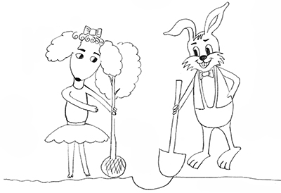



Slide 3
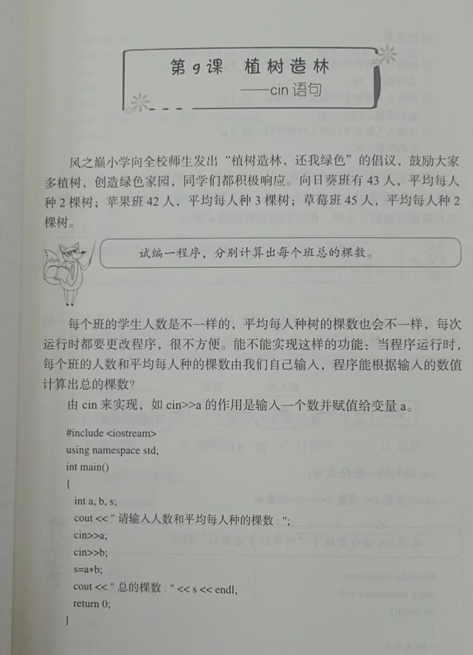

Slide 4

试编一程序，分别计算出各班总的棵数。

Slide 5

cin>>a
cin>>b;
s=a*b;

Slide 6
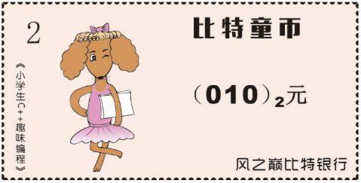
参考程序（不完整）
参考程序（完整）
建议程序在Dev-C++环境中打开学习，师生一起讨论，在课堂中动态的生成代码，把程序补充完整，这样学习效果会更佳。

Slide 7
流提取运算符：
>>

Slide 8
cin>>a>>b;
cin>>a;
cin>>b;

Slide 9
浙江省金华市环城小学
潘洪波
2017.4
《小学生C++趣味编程》配套课件

